Slide 1
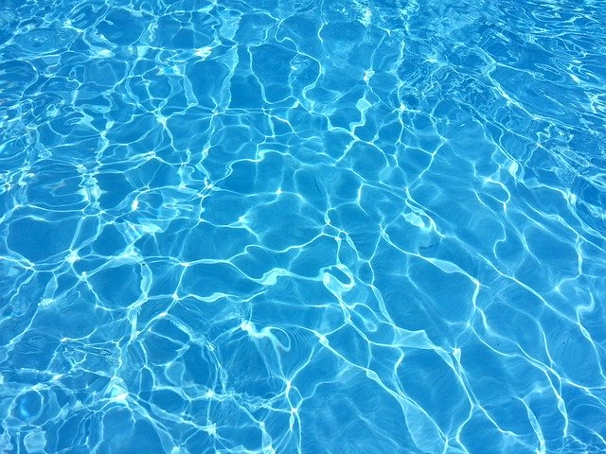


Hello!
Ας θυμηθούμε τα συναισθήματα!
Κάνουμε κλικ στις εικόνες.

